Slide 1

Распознавание маркеров дислексии по чтению вслух у детей
Павел Рудыч
Грант КодИИ-117526 pavel@rudych.ru

Slide 2

Распознавать детскую речь
Патологии мозга
Сенсомоторная интеграция
Дислексия
Логопедия
Голосовое управление
Ядекс-колонки ...
Интерактивное тв …
...

Slide 3
МКБ vs RDoC
Дислексия описывается в МКБ-10 в разделе "Расстройства психологического развития", категории "Специфические расстройства школьных навыков" под рубрикой F81.0 – "Специфическое расстройство чтения” и в диагнозе чаще звучит как «склонность»
Подход RDoC (Research Domain Criteria) – каждый наблюдаемый симптом, (которым может быть и «маркер дислексии») вызван доминирующим нарушением работы одной из нейросетей/её отдельным узлом.

Slide 4
Маркеры дислексии
Замена букв на похожие (Ж-Х, Н-П, Н-И, В-З…)
Замена звука на фонетически похожие (Д-Т, Б-П…)
Пропуски
Утрирования (Рррр, повторы Р-р-р)
Перестановки (молоко – моколо, лопата – латопа))
Добавления
Искажения (обмягчение окончаний…)
Другие особенности (по слогам, медленный темп и др.)

Slide 5
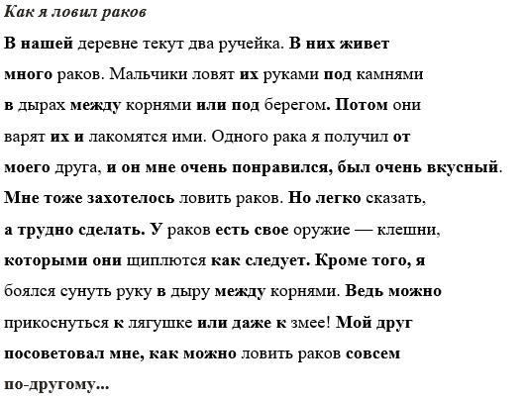
Текст про раков
Представляем отдельные слова (объект/действие)
Списки отдельных слов

Slide 6
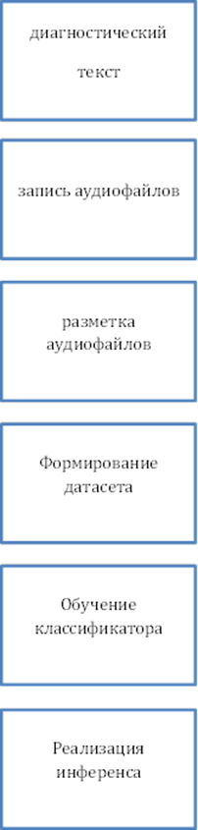
Последовательность процессов

Slide 7
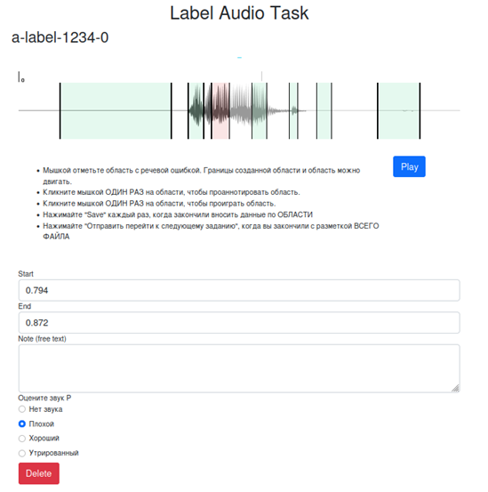
Разметка корпуса

Slide 8
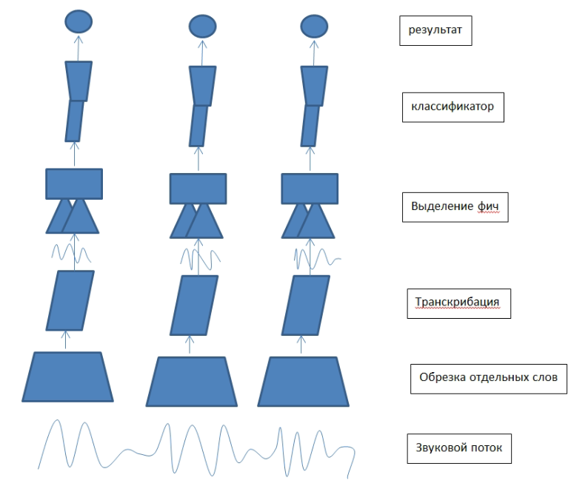
Нейронная сеть

Slide 9
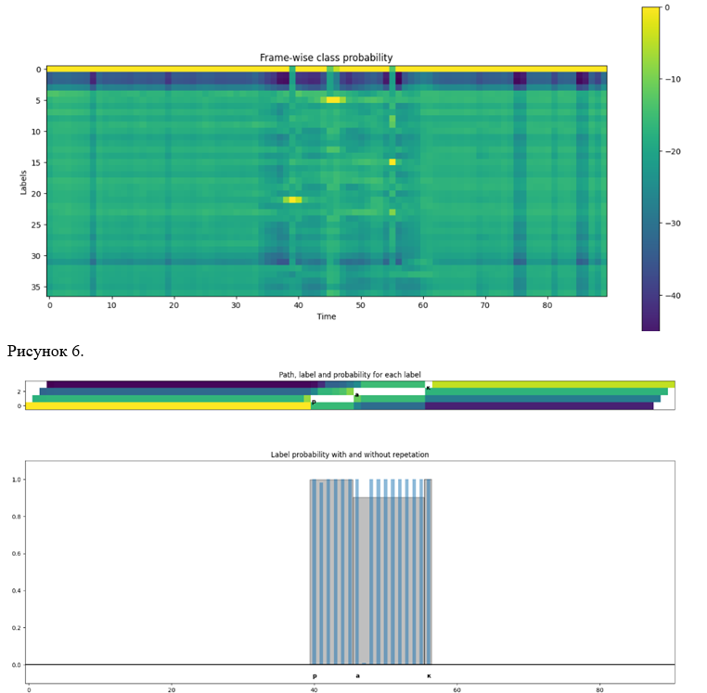
Локализация фонемы

Slide 10
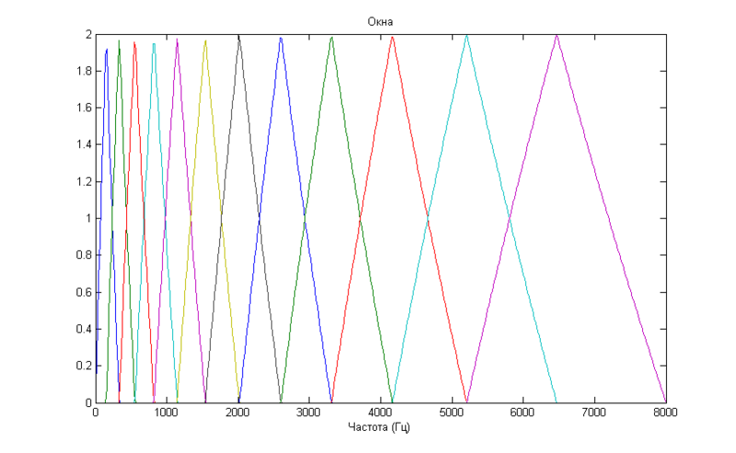
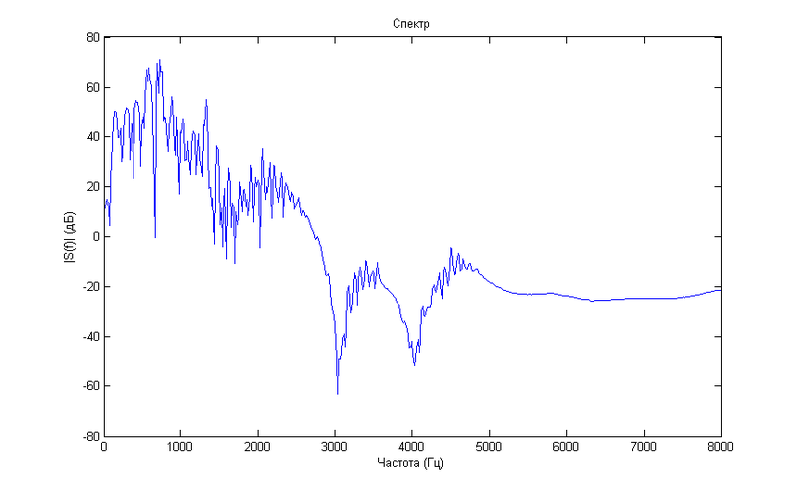
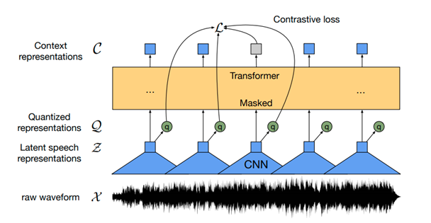
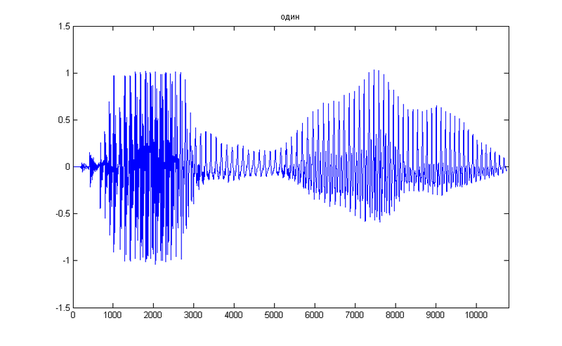
ML-Архитектура
Wav2vec MFCC

Slide 11
Интерпретация
Плохое Р
Ударные РА
Сила
Р
Плохое Р
UMAP
Безударные Р
Безударные Р
Ударные РО
Ударные РА
Сила Р
Ударные РУ/РО

Slide 12
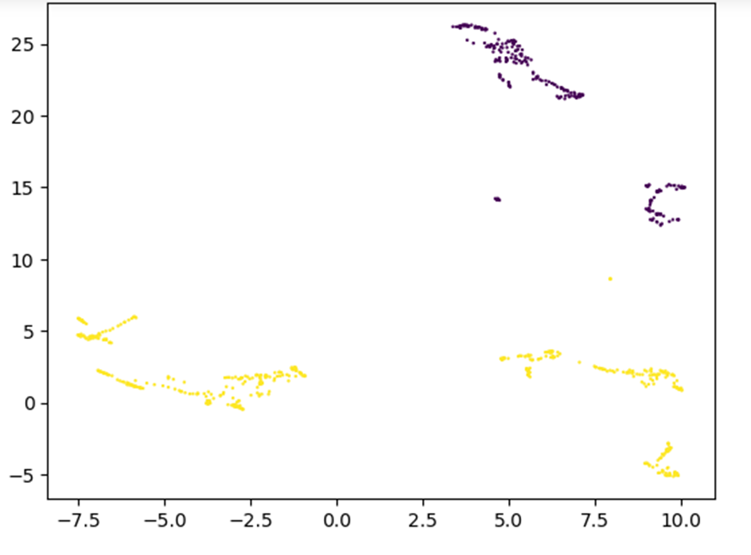
интерпретация

Slide 13




популяризация
Доклад на конференции «Когнитивные нейронауки» 2023. “Использование автоматизированного анализа фонетики произношения в задачах диагностики нарушений речи”
Проектные работы на зимней школе
comptech.nsu.ru

Slide 14

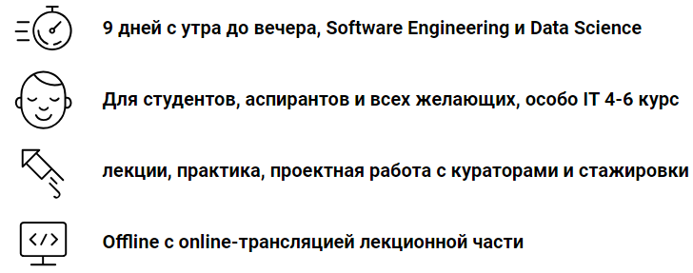
Приглашаем к участию, расскажите про вашу технологию(лекция), проведите проект (7 дней/5студентов). Очно или дистанционно
OpenSource / ML / software development

Slide 15
Спасибо
Пишите,
кто хочет выступить в CompTech@25 – тоже пишите
pavel@rudych.ru

